Slide 1
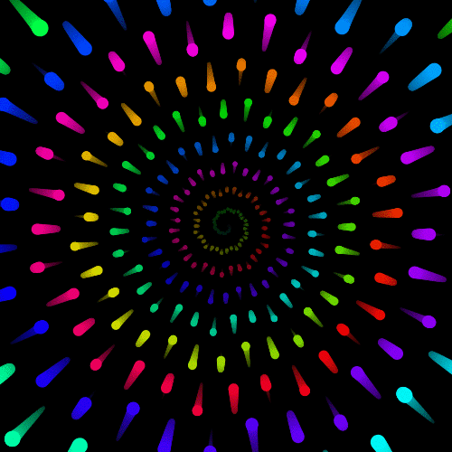


De Paseo por la Rioja con
Taquio Uzqueda Prado

Slide 2
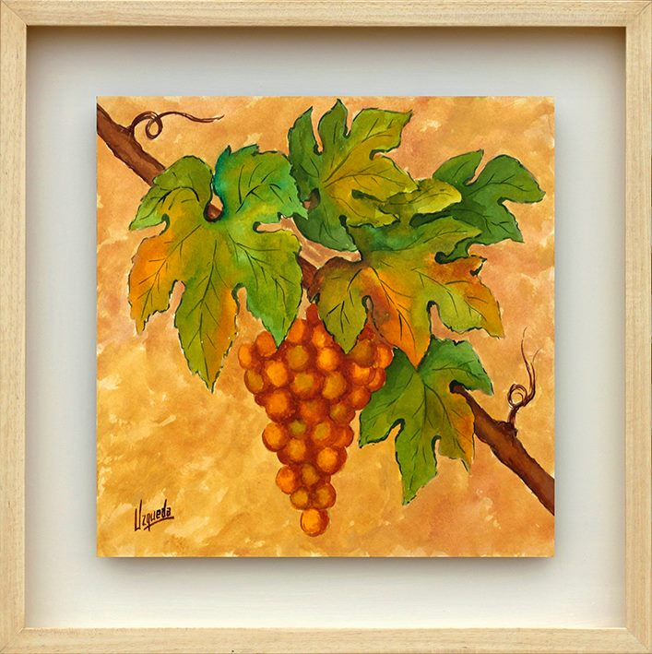

Slide 3
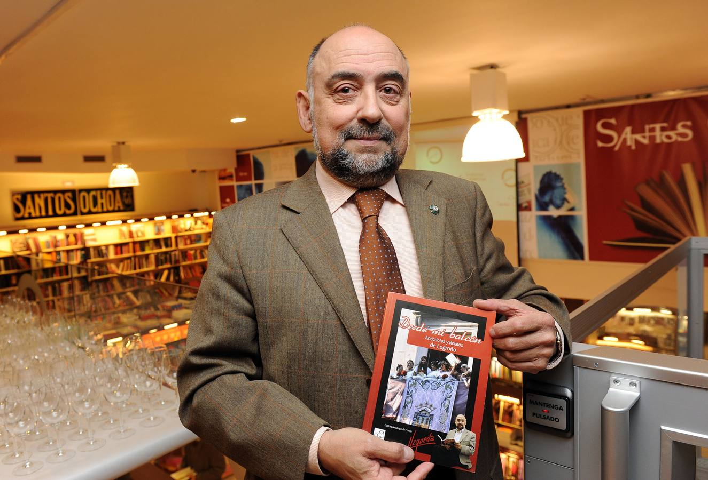

Slide 4
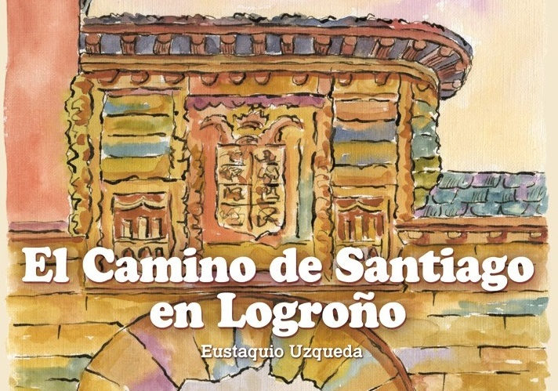

Slide 5
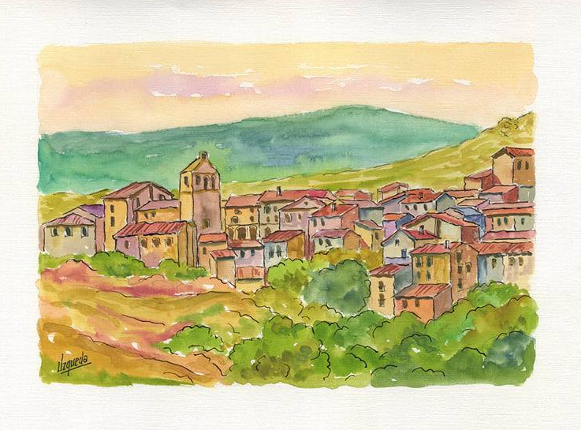
JUBERA - LA RIOJA

Slide 6
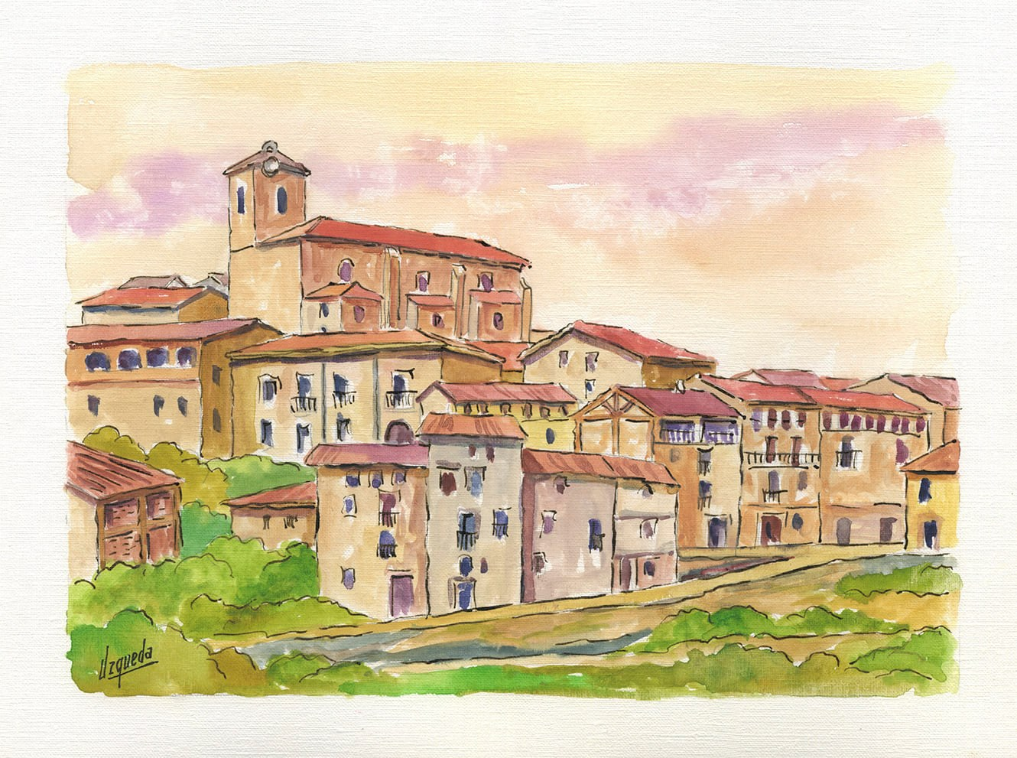
SAN ROMAN - LA RIOJA

Slide 7

DESCRIPCIÓN DEL ARTISTA Es multidisciplinar, -Pintar dibujar – -hacer esculturas - escribir y diseñar entre otras cosas, - son sus hábitos mas apreciados.

Slide 8
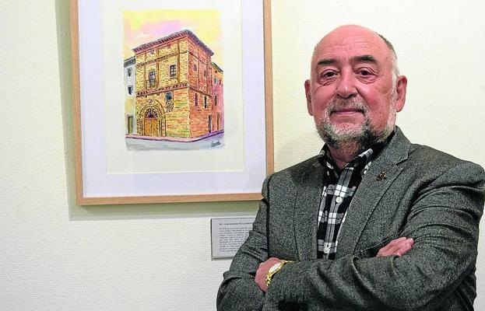

Slide 9
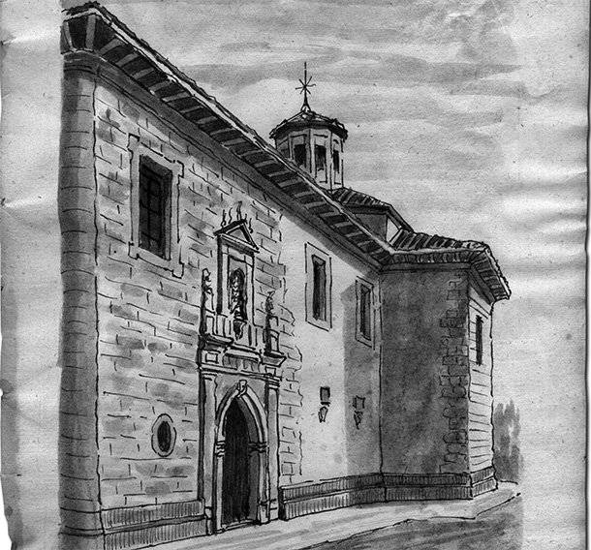

Slide 10
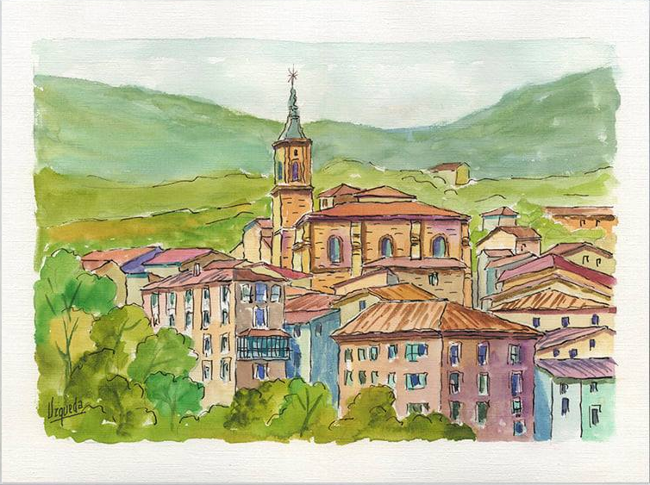
TORRECILLA - LA RIOJA

Slide 11
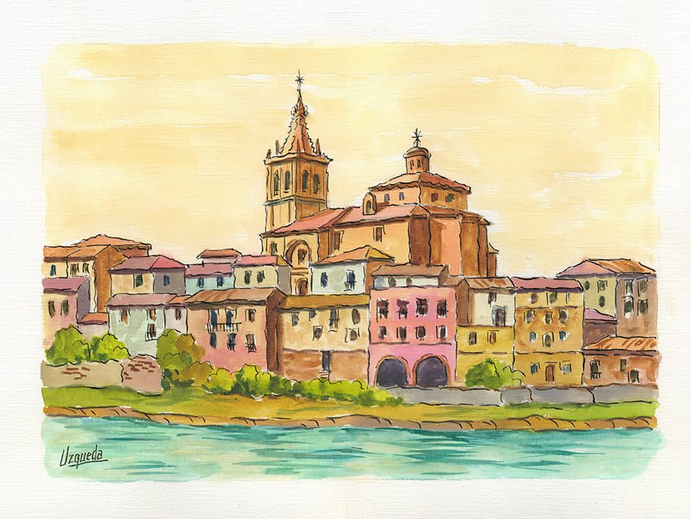
BRIÑAS - LA RIOJA

Slide 12
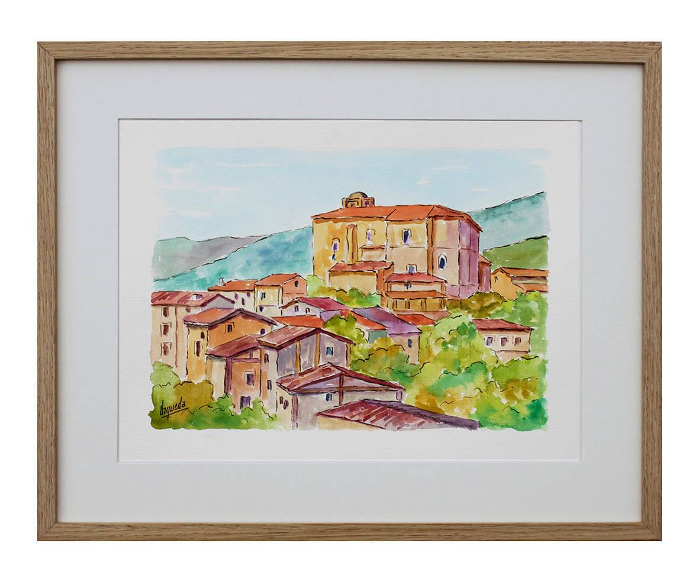
TREVIJANO - LA RIOJA

Slide 13
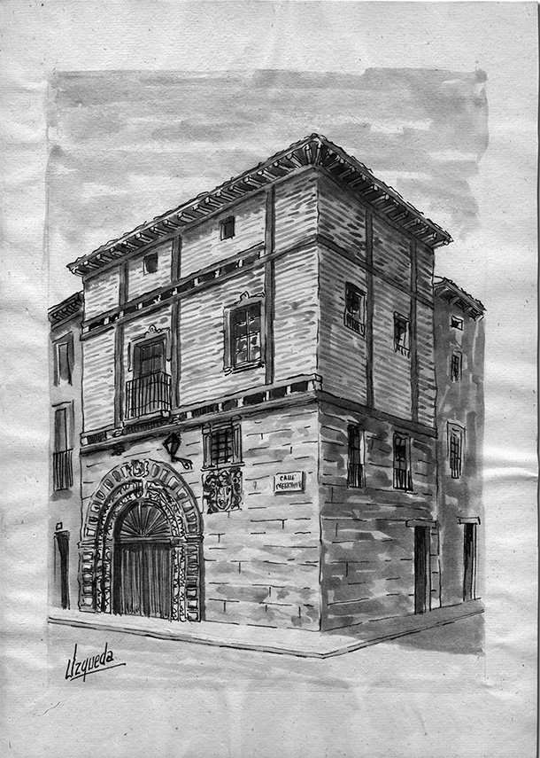

Slide 14
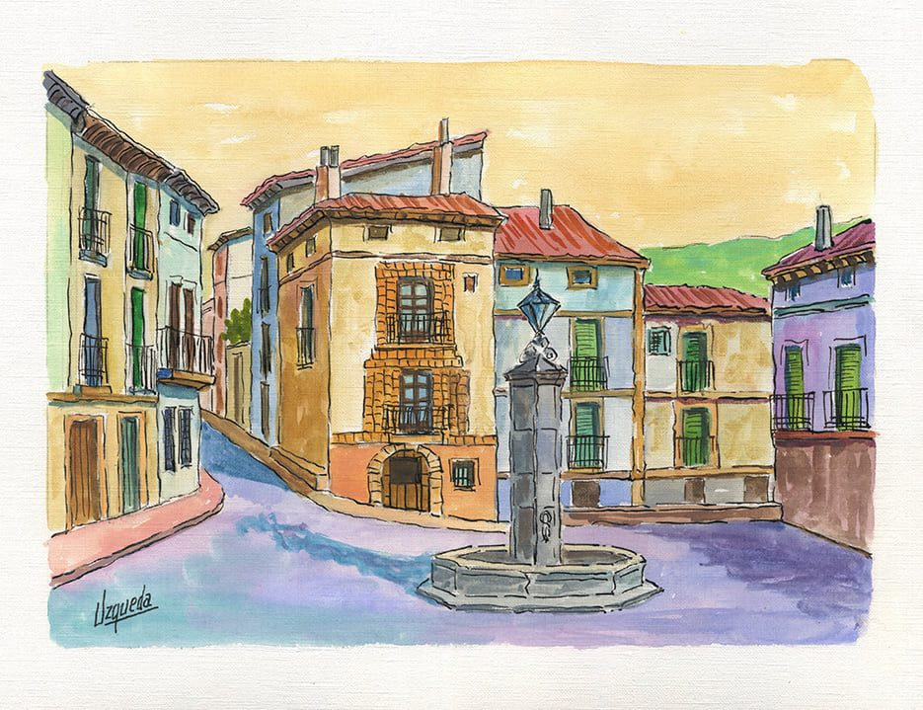
NIEVA DE CAMEROS - LA RIOJA

Slide 15
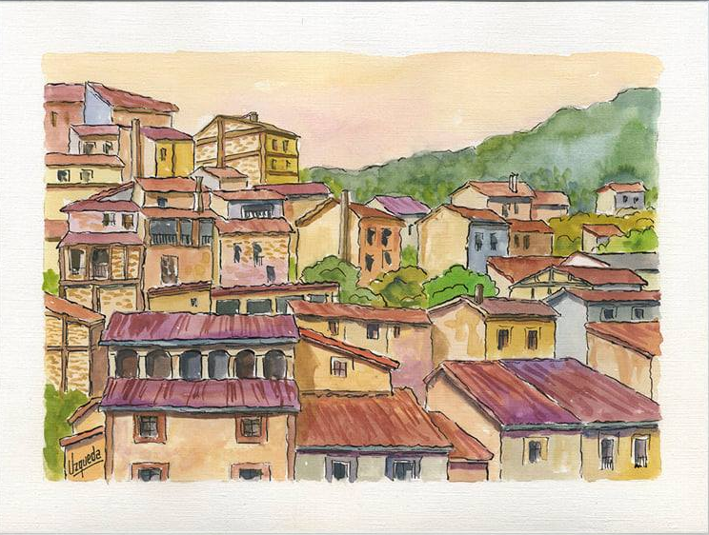
SOTO DE CAMEROS - LA RIOJA

Slide 16
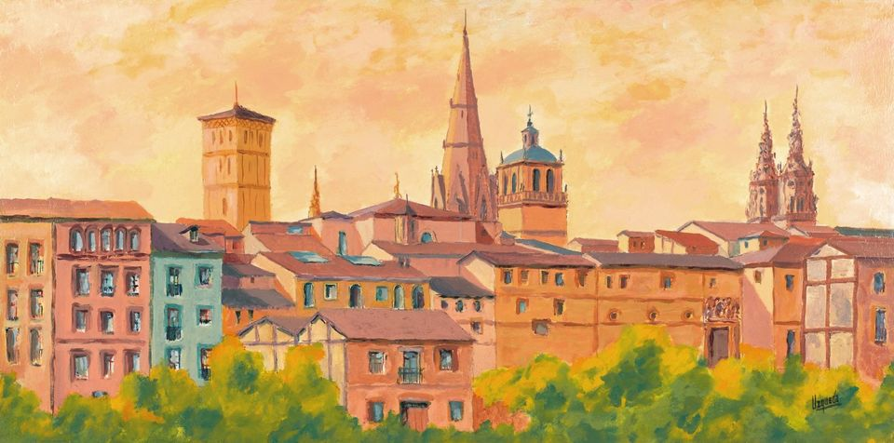
LOGROÑO

Slide 17
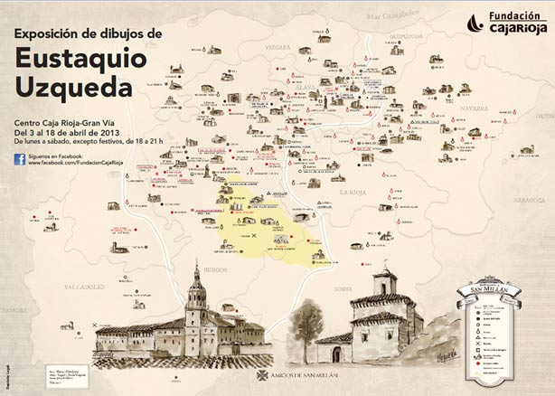

Slide 18
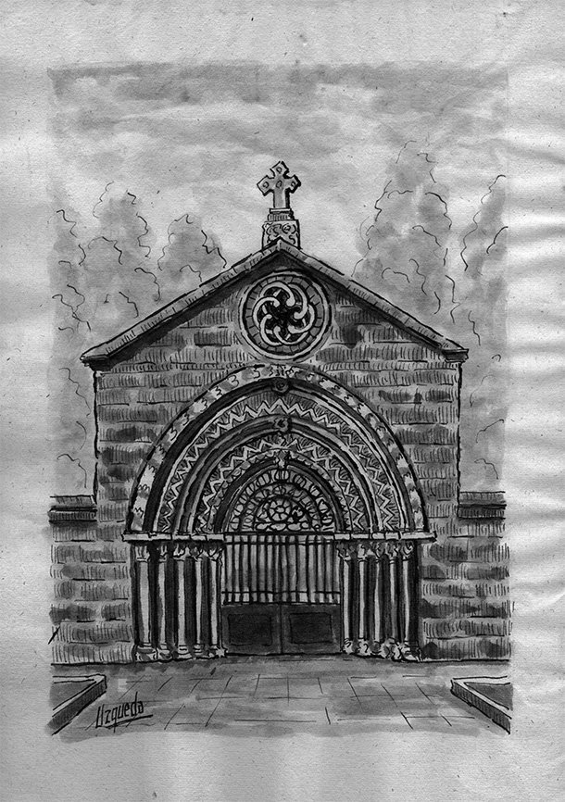

Slide 19
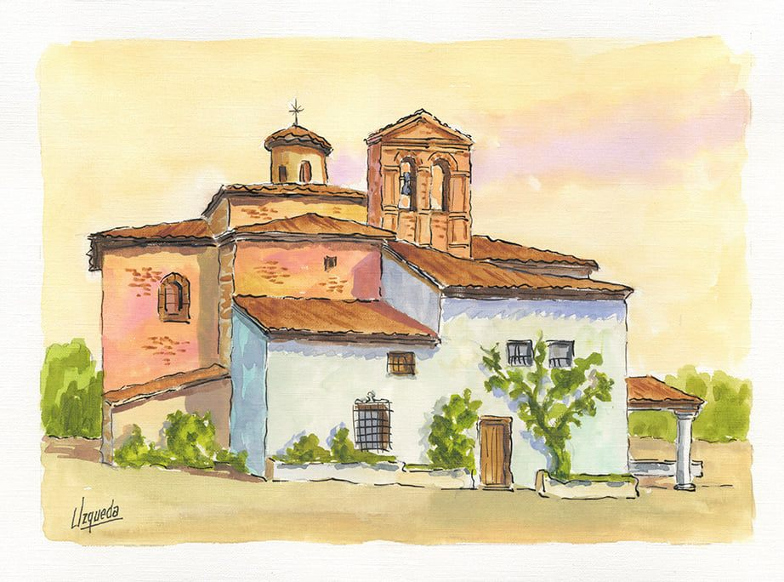
ALFARO, ERMITA DEL PILAR - LA RIOJA

Slide 20
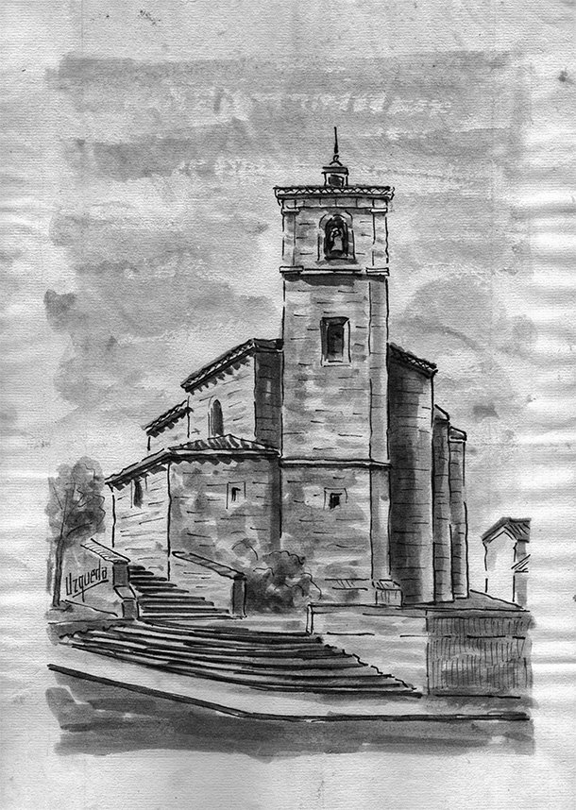

Slide 21
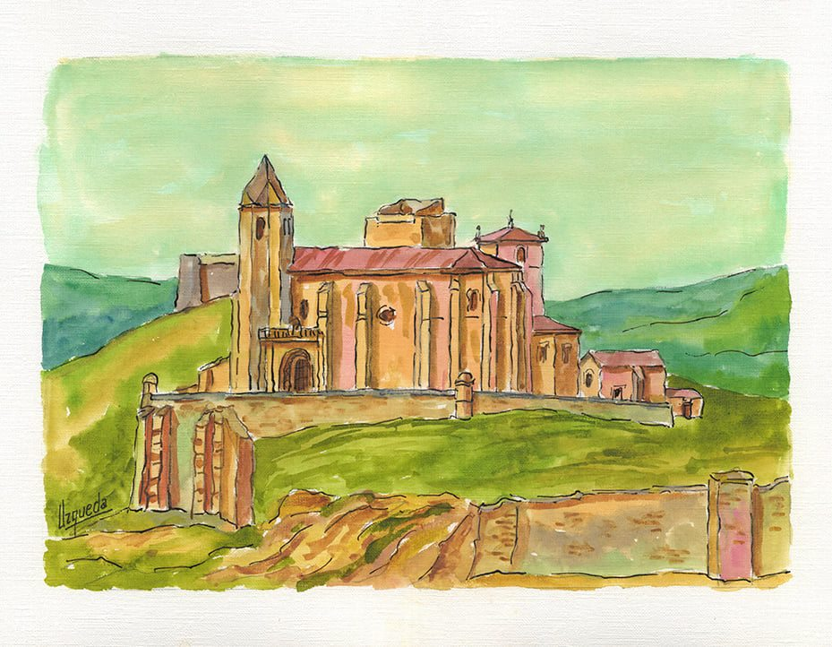
SAN VICENTE DE LA SONSIERRA
- LA RIOJA

Slide 22
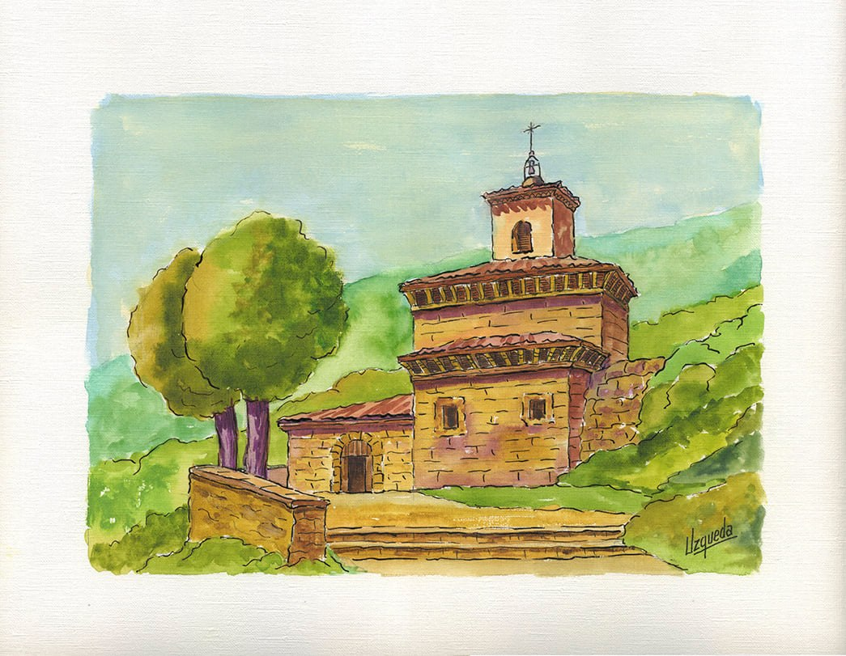
MONASTERIO DE SAN MILLAN DE SUSO - LA RIOJA

Slide 23
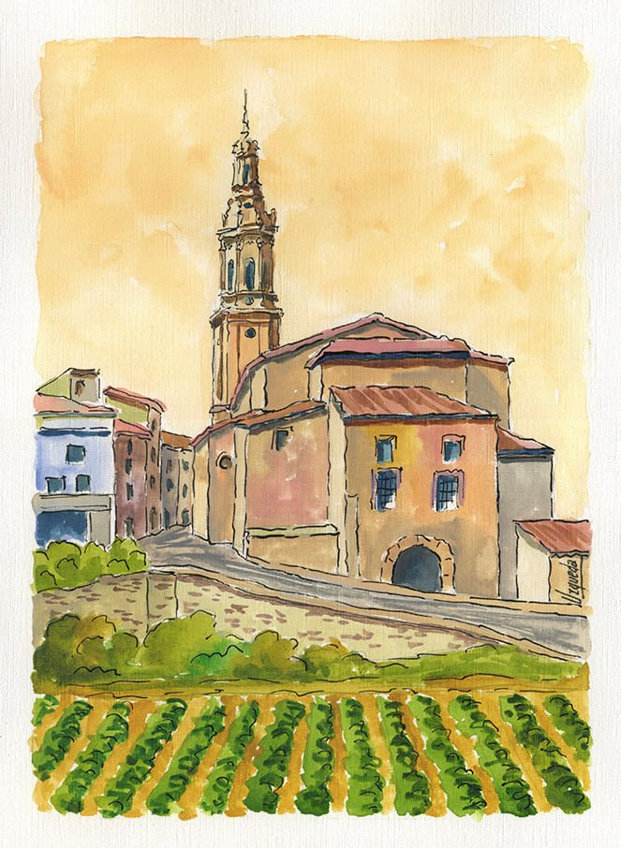
IGEA - LA RIOJA

Slide 24
LOGROÑO

Slide 25
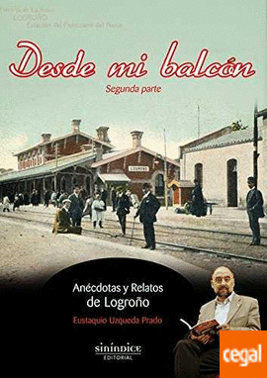

Slide 26
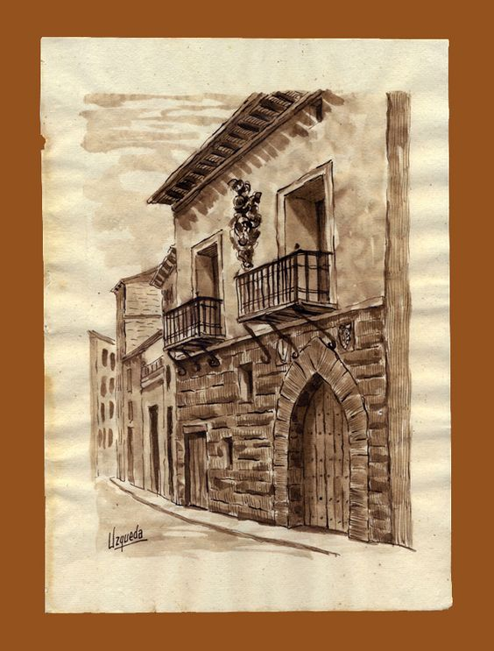

Slide 27
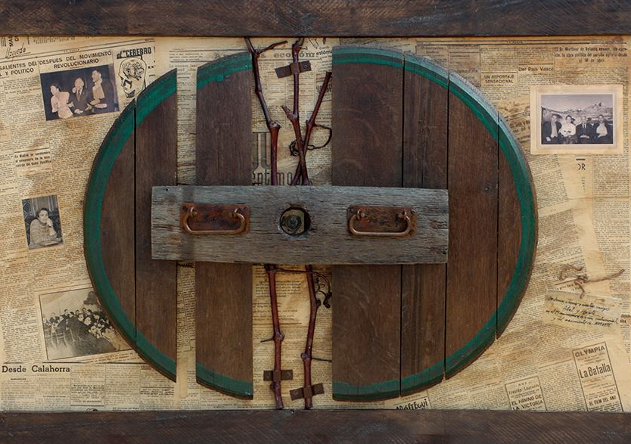

Slide 28
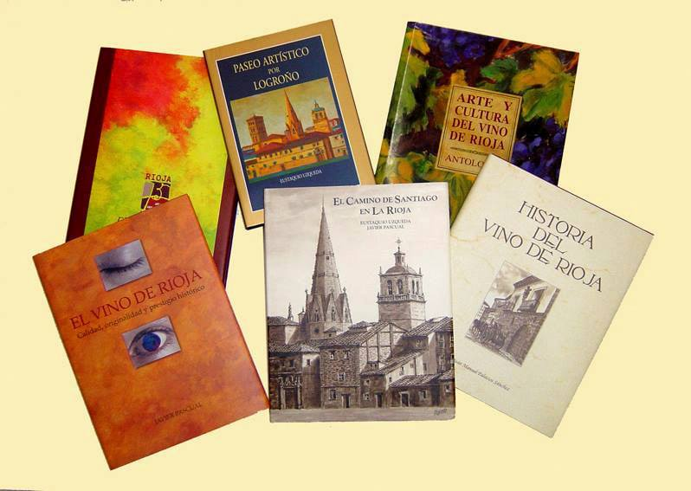

Slide 29
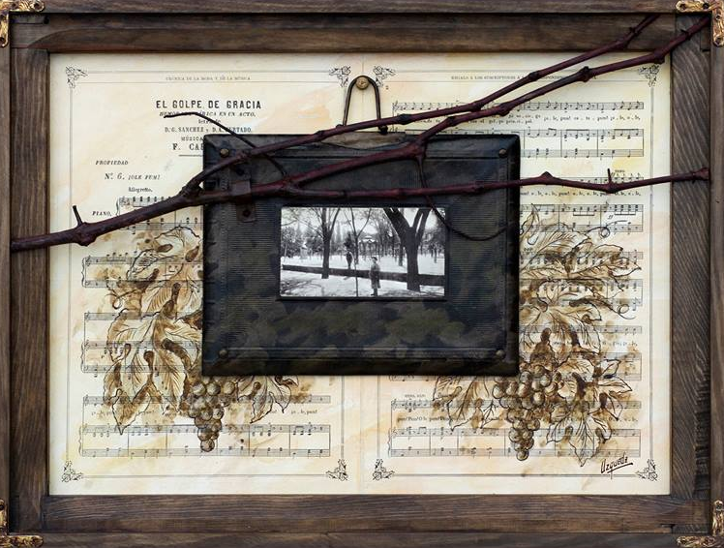

Slide 30
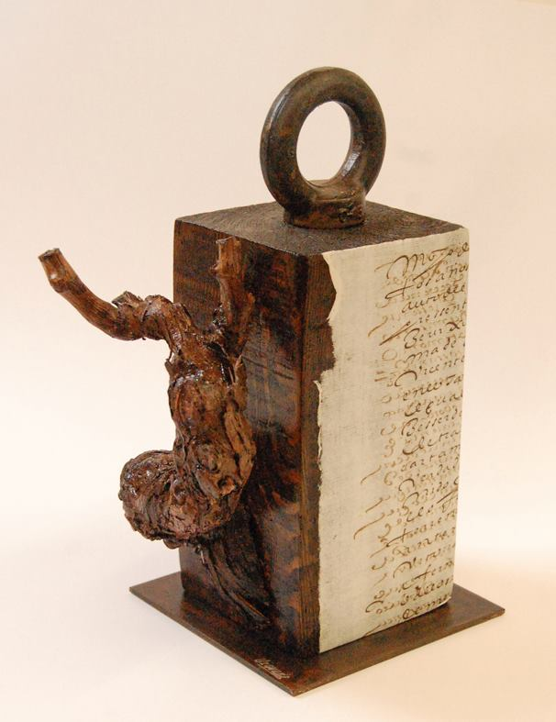
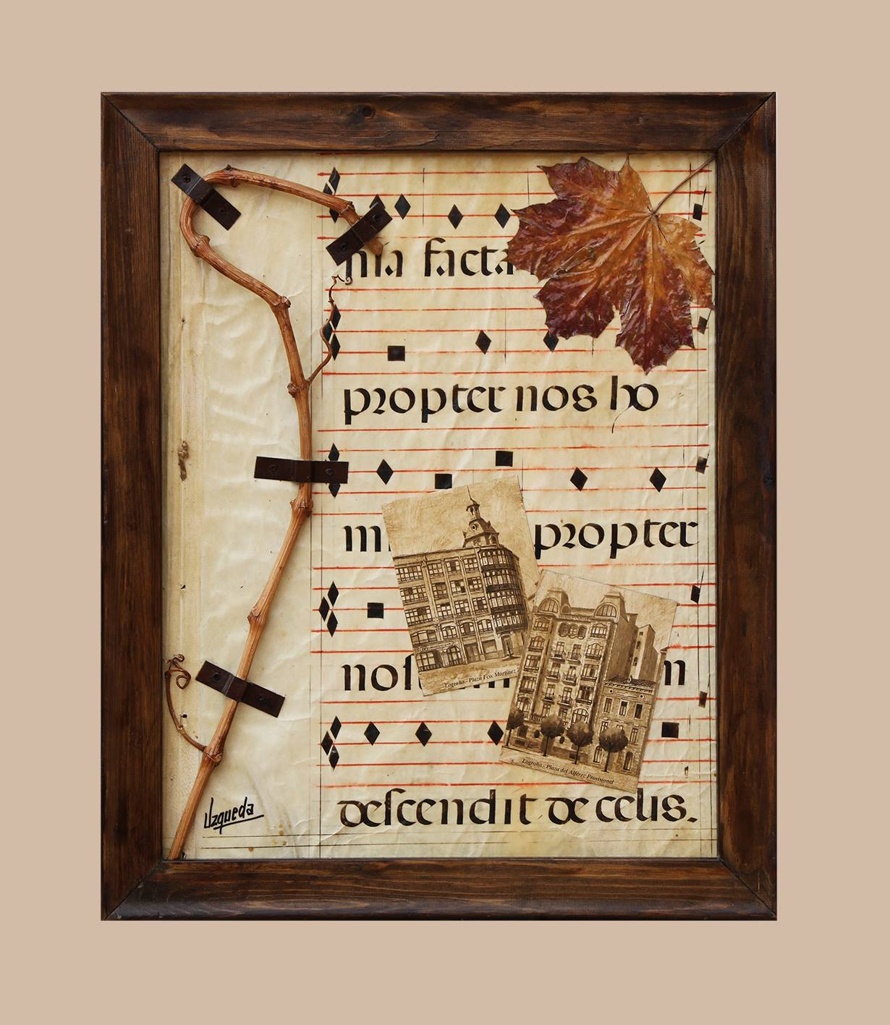

Slide 31
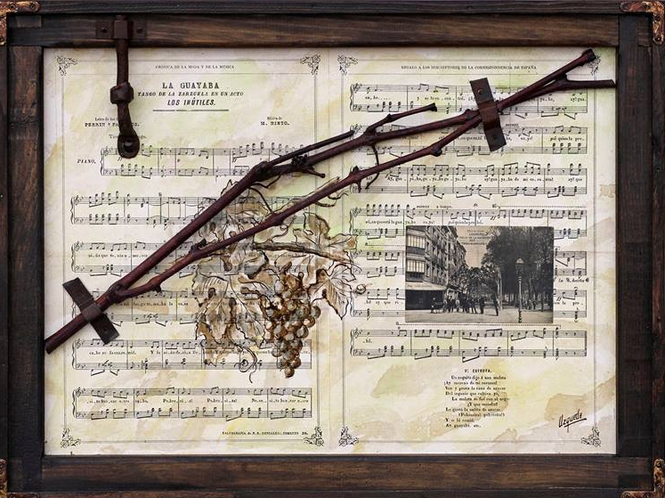

Slide 32
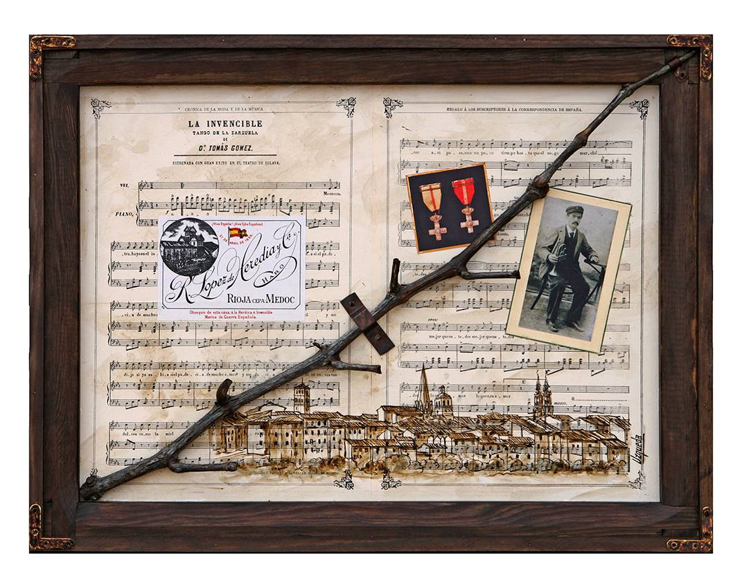

Slide 33
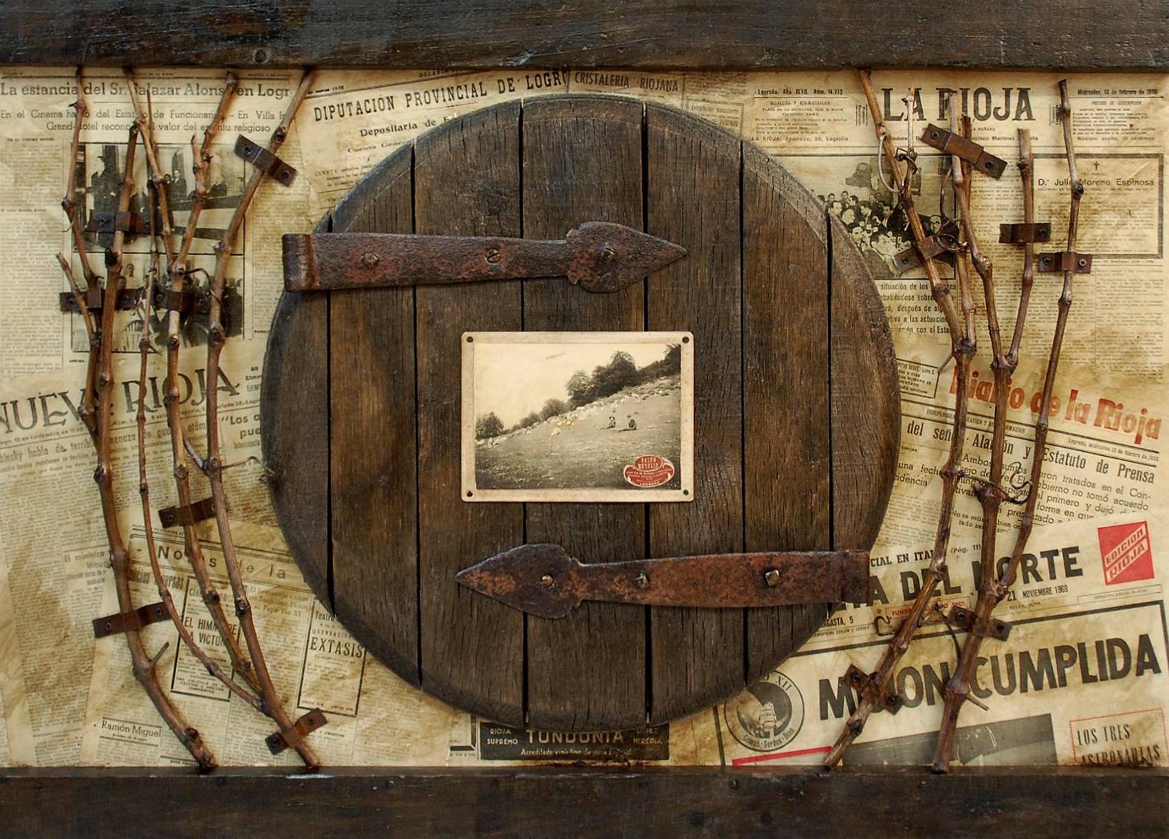

Slide 34
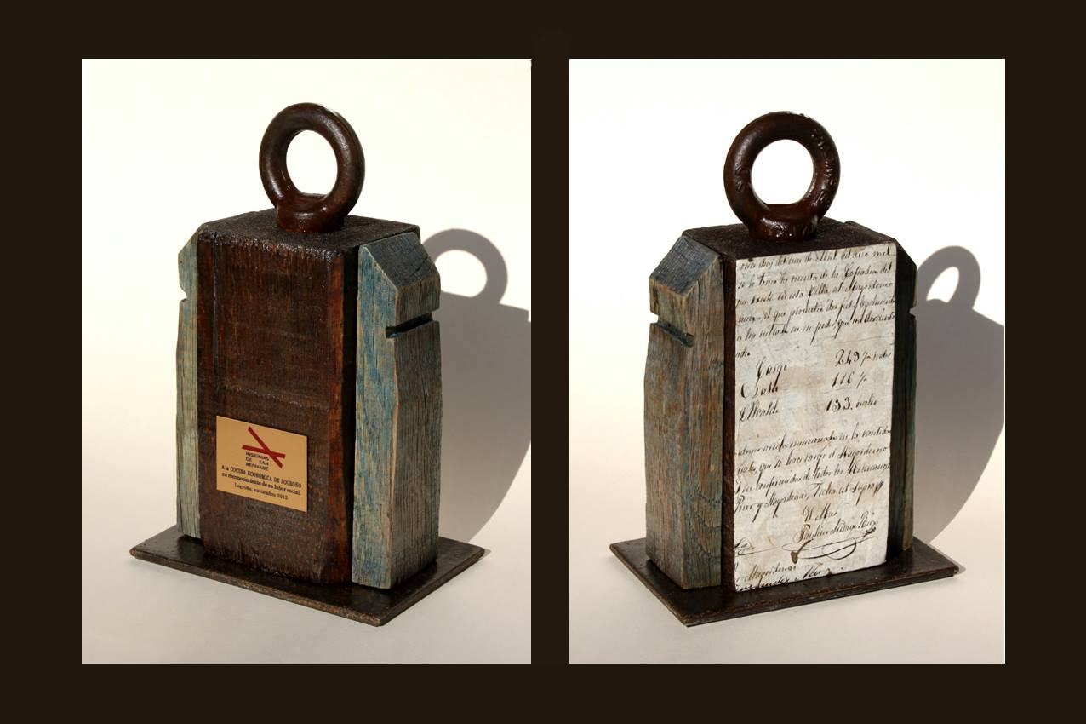

Slide 35
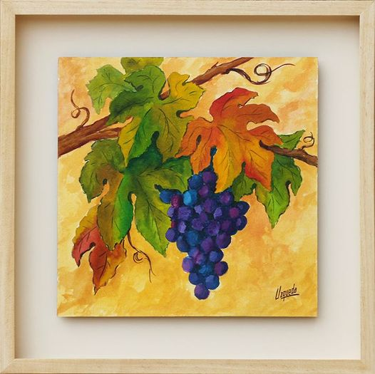

Slide 36



Un fuerte
abrazo,
que tengas
un buen día
Hoy es lunes, 06 de diciembre de 2021
Ahora mismo son las 18:30 horas.

Slide 37







¿Te ha gustado?
Puedes ver más entrando
Aquí
Además puedes recibir powerpoints en tu correo electrónico suscribiéndote aquí:

